Slide 1
Arduino ライブラリ作成のススメ
Daisuke Murata

Slide 2
ライブラリ化するといいこと
再利用しやすい
機能単位で分かれるのでコードが、すっきりする

Slide 3
ライブラリの作成方法
０．Sketchで動くコード作成 & 動作確認
１．お決まりの作法に従い、関数名変更
２．ヘッダファイル、cppファイル作成
３．Keywords.txt作成

Slide 4
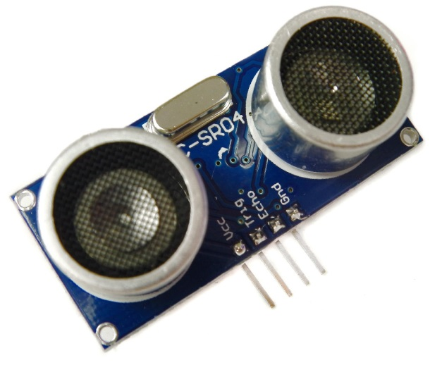
具体例
HC-SR04 ultrasonic range sensor
TRIG PINをONにすると、
音波を出して、ECHO PINで
返ってくるまでの時間がわかるよ
距離 = （返ってくるまでの時間 / 音速） / 2
で、距離が算出できる

Slide 5
０．Sketchで動くコード作成 & 動作確認
https://github.com/oftec/cafe/tree/master/projects/20160720_Arduino_HC-SR04_sonar
せっかく、センサの動作確認を行ったこのコードを、他のソフトで流用しようとすると、
毎回、関数＋定義のコピー&ペーストが必要
-> 複数のセンサ使った制御とか大変

Slide 6
０．Sketchで動くコード作成 & 動作確認
https://github.com/oftec/cafe/tree/master/projects/20160720_Arduino_HC-SR04_sonar
せっかく、センサの動作確認を行ったこのコードを、他のソフトで流用しようとすると、
毎回、関数＋定義のコピー&ペーストが必要
-> 複数のセンサ使った制御とか大変

Slide 7
１．お決まりの作法に従い、名前変更

Slide 8
１．お決まりの作法に従い、関数名変更
あああ

